Slide 1
大模型的应用和研究

Slide 2
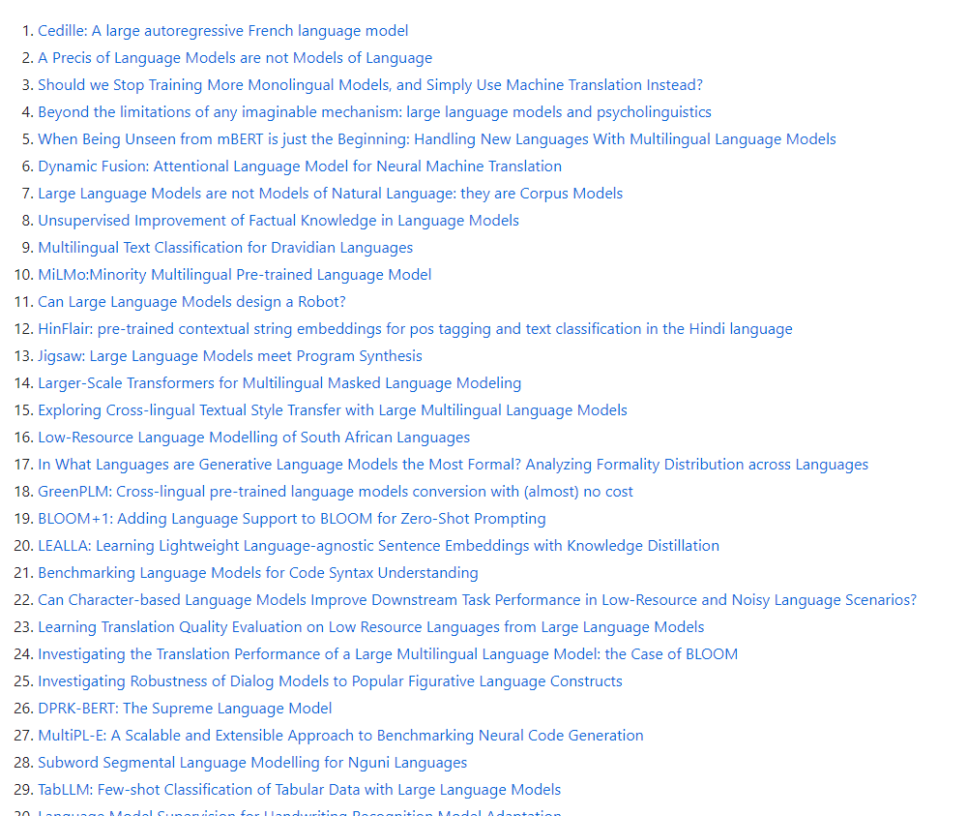
ChatGPT/GPT4：
ChatDoctor：https://arxiv.org/pdf/2303.14070.pdf
HuggingGPT：https://arxiv.org/pdf/2303.17580.pdf

Slide 3
Segment Anything：
Segment-Anything模型在1100亿数据和256块A100上训练5天而来。开源了小模型、代码和数据，意味着有比ChatGPT和GPT4更多的工作去做：
- 做预先的标注
- 做微调（LoRA）
- 做量化（int4、int8）
- 做多模态...

